Slide 1
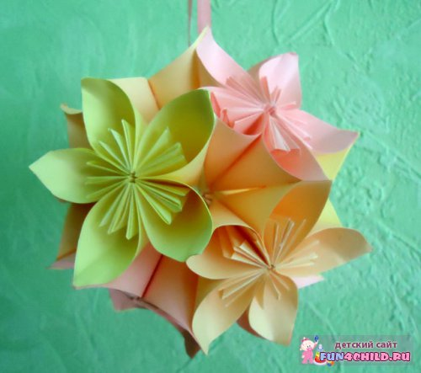
Оригами. Цветочный шар. Мастер класс с пошаговыми фото .

Slide 2
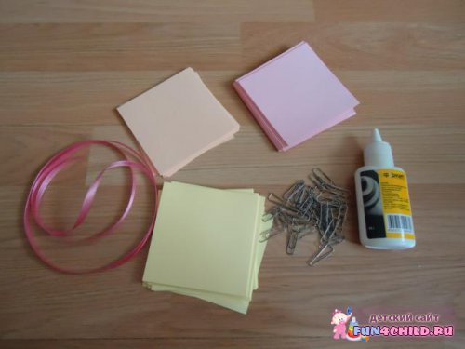

Slide 3
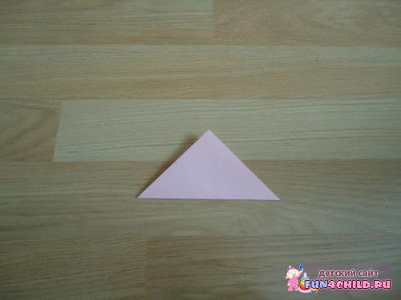
Складываем лепестки для цветов. Для этого берем квадратик и складываем его по диагонали. Получается треугольник.

Slide 4
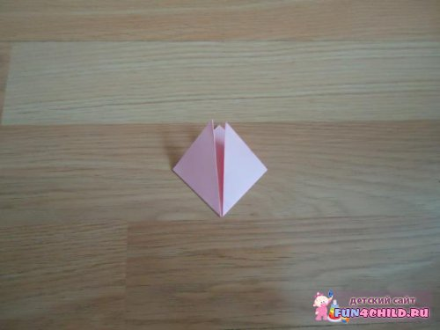
Загибаем оба уголка к вершине нашего треугольника так, чтобы получился правильный ромб.

Slide 5
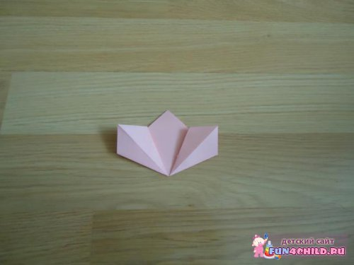
Теперь поочередно выворачиваем уголки наружу.

Slide 6
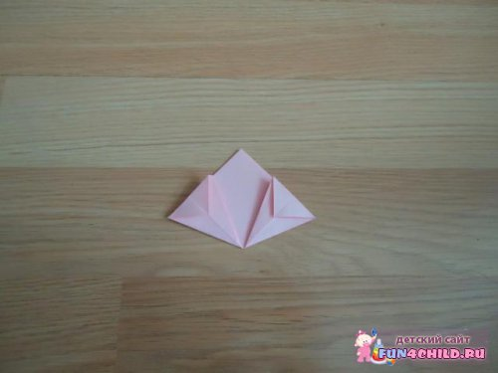
Загибаем по направлению к себе выступающие части (ушки).

Slide 7
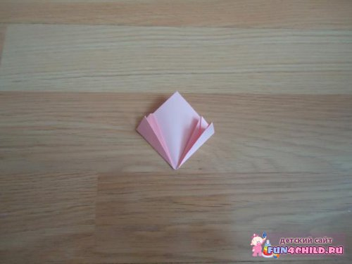
Складываем наши уголки по линии сгиба вовнутрь.

Slide 8
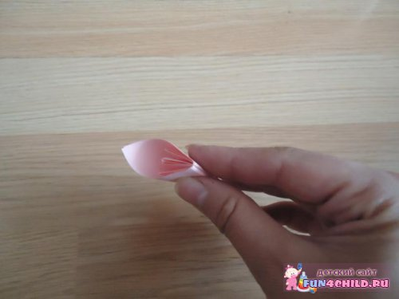
Намазываем клеем половинки уголков и склеиваем друг с другом. Джем. Когда высохнет клей. Получился один лепесток.

Slide 9
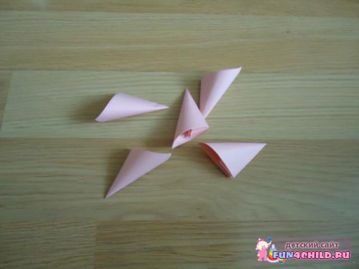
Для одного цветка нужно пять таких лепестков.

Slide 10
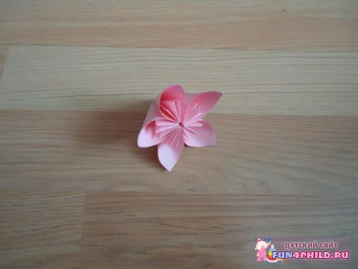
Склеиваем между собой все пять лепестков, получается цветок.

Slide 11
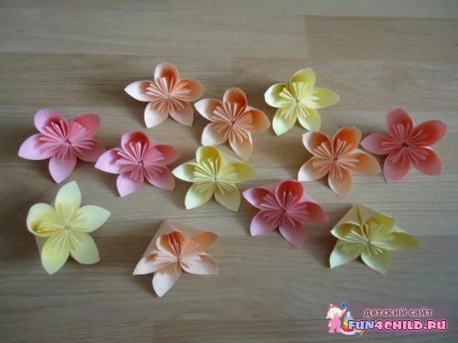
Для кусудамы нам нужно сделать 12 цветков. Они могут быть одного цвета, могут быть разноцветными, кому как нравится. У меня, как видите, цветные.

Slide 12
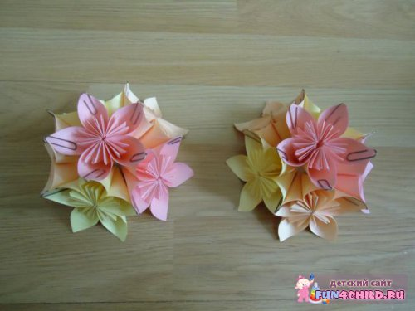
Когда все цветы готовы, начинаем собирать шар. Сначала собираем две половинки по 6 цветов в каждой. Места соприкосновений фиксируем скрепками.

Slide 13
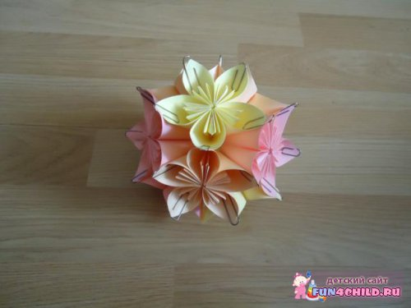
Затем соединяем скрепками две половины шара. Вот что примерно должно получится. Пока мы не зафиксировали все клеем, цветы можно поменять местами.

Slide 14
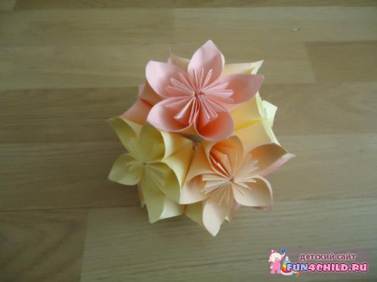
Когда композиция готова, склеиваем клеем места соприкосновений лепестков. Даем клею высохнуть. Получается вот такой шар из цветов.

